Slide 1
RĪGAS PAŠVALDĪBAS POLICIJA Darba rezultātu pārskats 2013. gadā
RPP AP PKSN
2014.g.

Slide 2
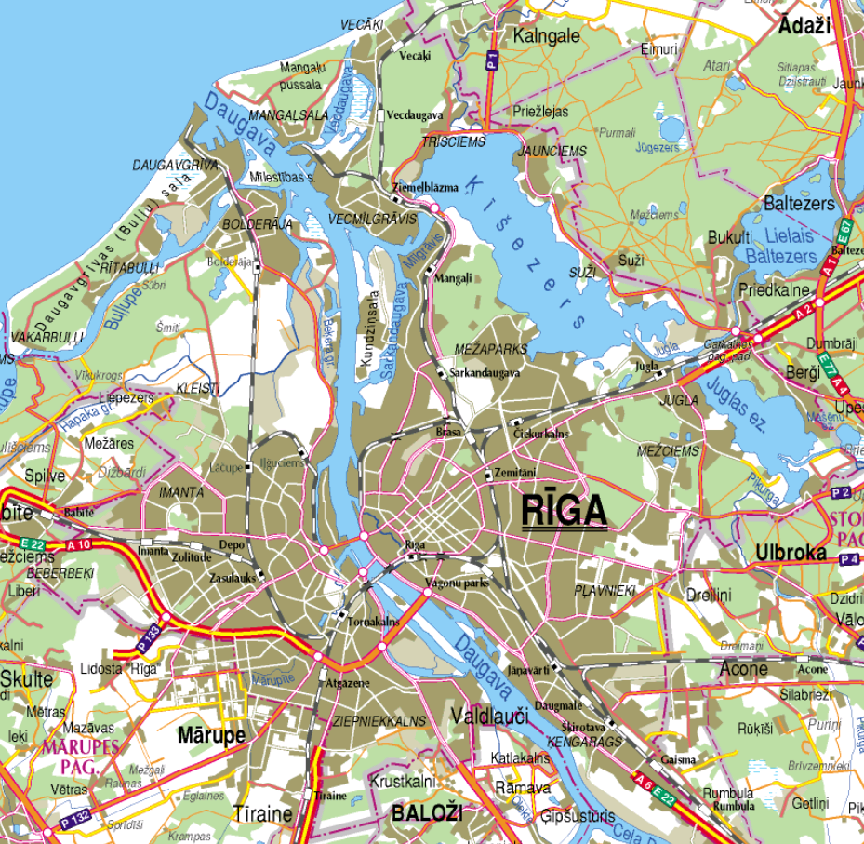
Pašvaldības policija Rīgā
Iedzīvotāju skaits Rīgā (01.07.2013): 695 539
Rīgas Pašvaldības policijas darbinieku skaits: 978
RPP Ziemeļi
RPP Kurzeme
RPP Vidzeme
RPP Centrs
RPP Latgale
RPP Zemgale
Vidēji dienā 370 policijas darbinieki
pilda dienesta pienākumus (24/7 periods),
1 policijas darbinieks uz 1 880 iedzīvotājiem

Slide 3
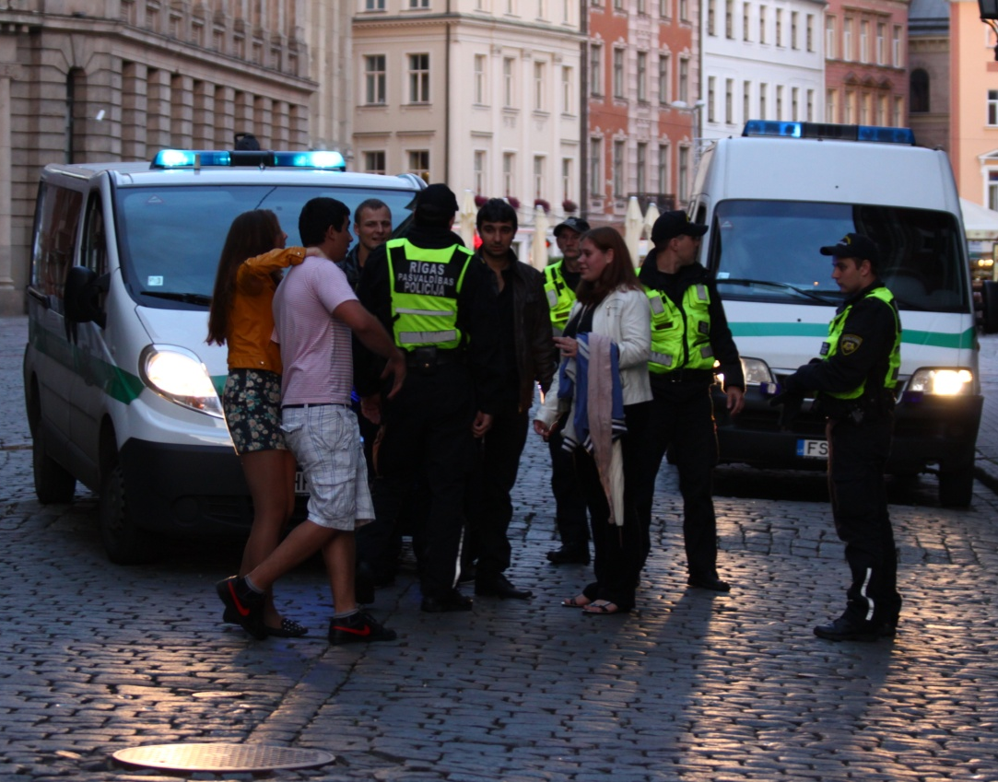
Policijas dežūrdaļu darbs
Apkalpoti 60 888 (+20.5%) izsaukumi, t.sk.:
30 927 (+28.3%) saņemti ar Operatīvās
vadības biroja starpniecību
862 (+21.7%) saņemti no Valsts policijas
Viena izsaukuma vidējais
apkalpošanas laiks – 28 minūtes,
kas ietver:
policijas darbinieku nokļūšanu
līdz notikuma vietai,
notikuma apstākļu noskaidrošanu
un fiksēšanu,
pārkāpēju transportēšanu.

Slide 4
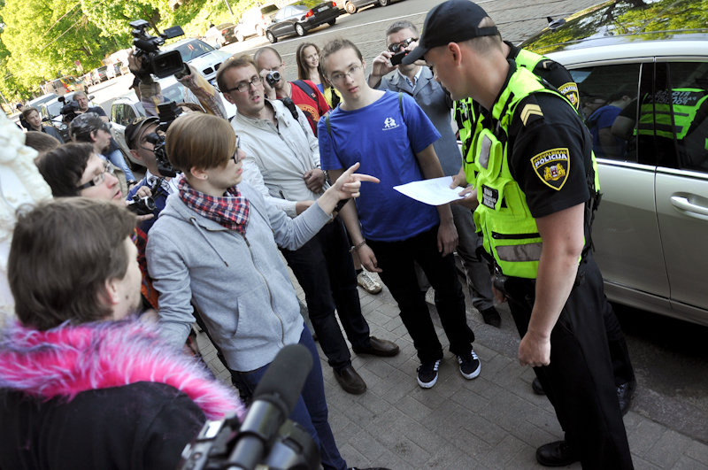
Personu iesniegumi
Saņemti 8 660 (-7.7%)
personu iesniegumi

Slide 5
Saskarsme ar personām
Policijas redzeslokā nonāca 17 290 (+23.8%) personas, t.sk.:
3 690 (+23.7%) par administratīvo pārkāpumu izdarīšanu vai uz aizdomu pamata par noziedzīgu nodarījumu izdarīšanu;
506 (+11.7%) meklēšanā izsludinātas personas, no tām
56 (+29) nepilngadīgas personas

Slide 6
Pārkāpumu fiksēšana
Reģistrēti 16 623 (-7%) administratīvie pārkāpumi, par kuriem sastādīti administratīvā pārkāpuma protokoli (APP), t.sk.:
9 838 (+19.2%) par LAPK pārkāpumiem
6 785 (-29.4%) par RDSN neievērošanu
Pārkāpuma izdarīšanas vietā izrakstītas soda kvītis
2 187 (-37.1%) personām

Slide 7
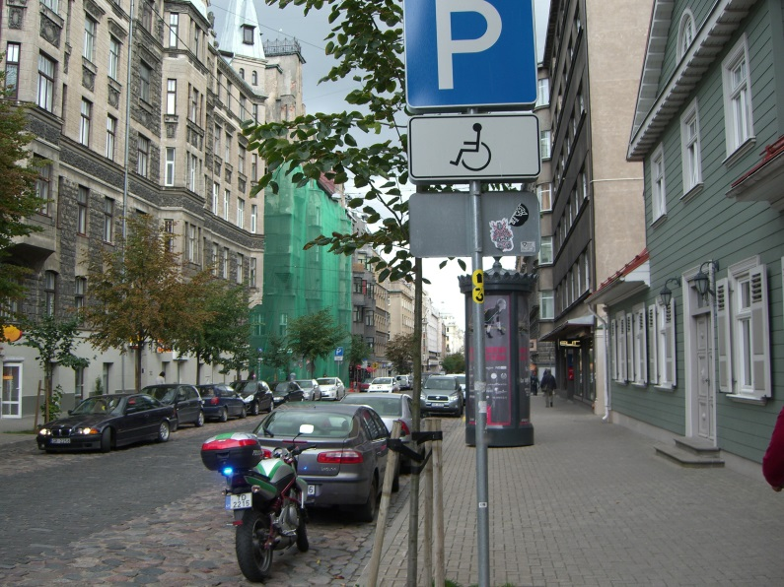
Pārkāpumu fiksēšana
Par stāvēšanas un apstāšanās noteikumu neievērošanu sastādīti:
52 778 (-5.5%) APP paziņojumi transportlīdzekļiem, no tiem
4 157 (-3.8%) par neatļautu transportlīdzekļu novietošanu
invalīdu stāvvietās

Slide 8
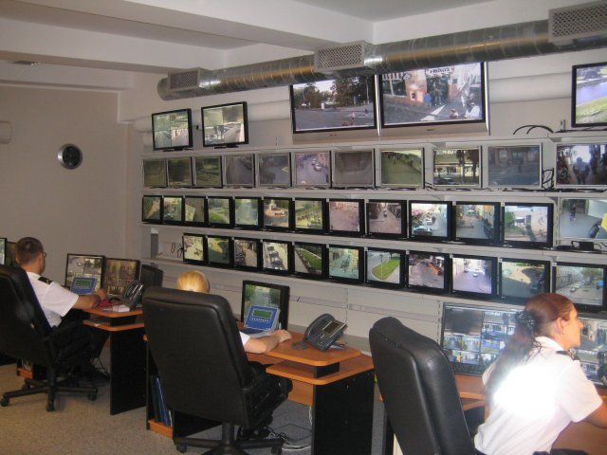
Video novērošanas centrs
Fiksēti 1 896 pārkāpumi, no tiem:
280 (-101) konflikta situācijas
190 (-76) alkoholisko dzērienu lietošana sabiedriskā vietā
144 (-14) dabisko vajadzību nokārtošana neatļautā vietā
54 (-14) ubagošana
29 (+1) zādzības, laupīšanas izdarīšana
Tiesībsargājošajām iestādēm izsniegti 111 (-18) video ieraksti

Slide 9
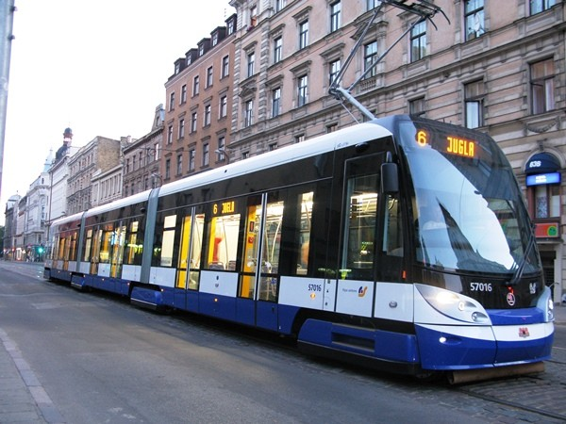
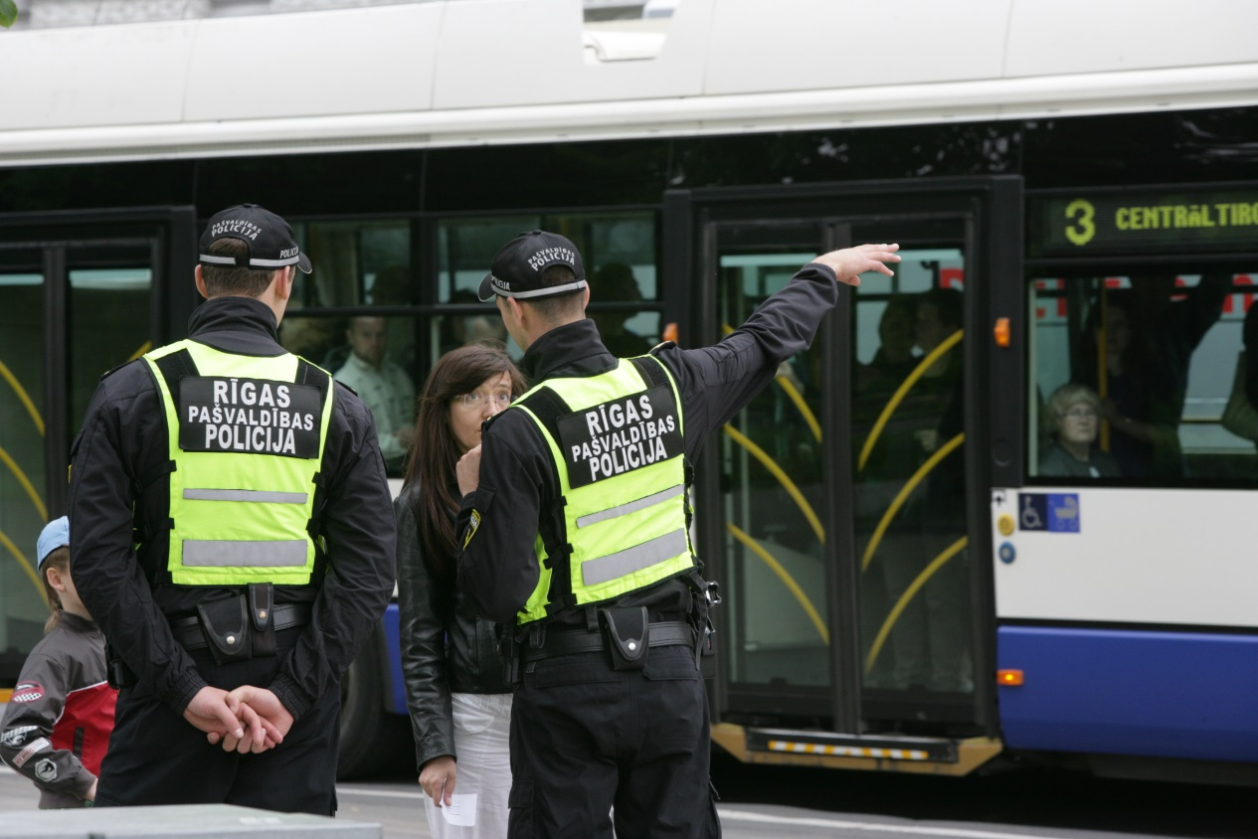
Kārtības nodrošināšana pilsētas sabiedriskajā transportā
Veikti 957 (-4.5%) reidi, kuru laikā nodrošināta sabiedriskā kārtība pilsētas sabiedriskajā transportā un sniegts atbalsts Rīgas satiksmes kontrolieriem.
Par administratīvo atbildību brīdinātas 2 413 personas.
Pie administratīvās atbildības sauktas 70 personas.
Aizturētas 15 meklēšanā izsludinātas personas.

Slide 10
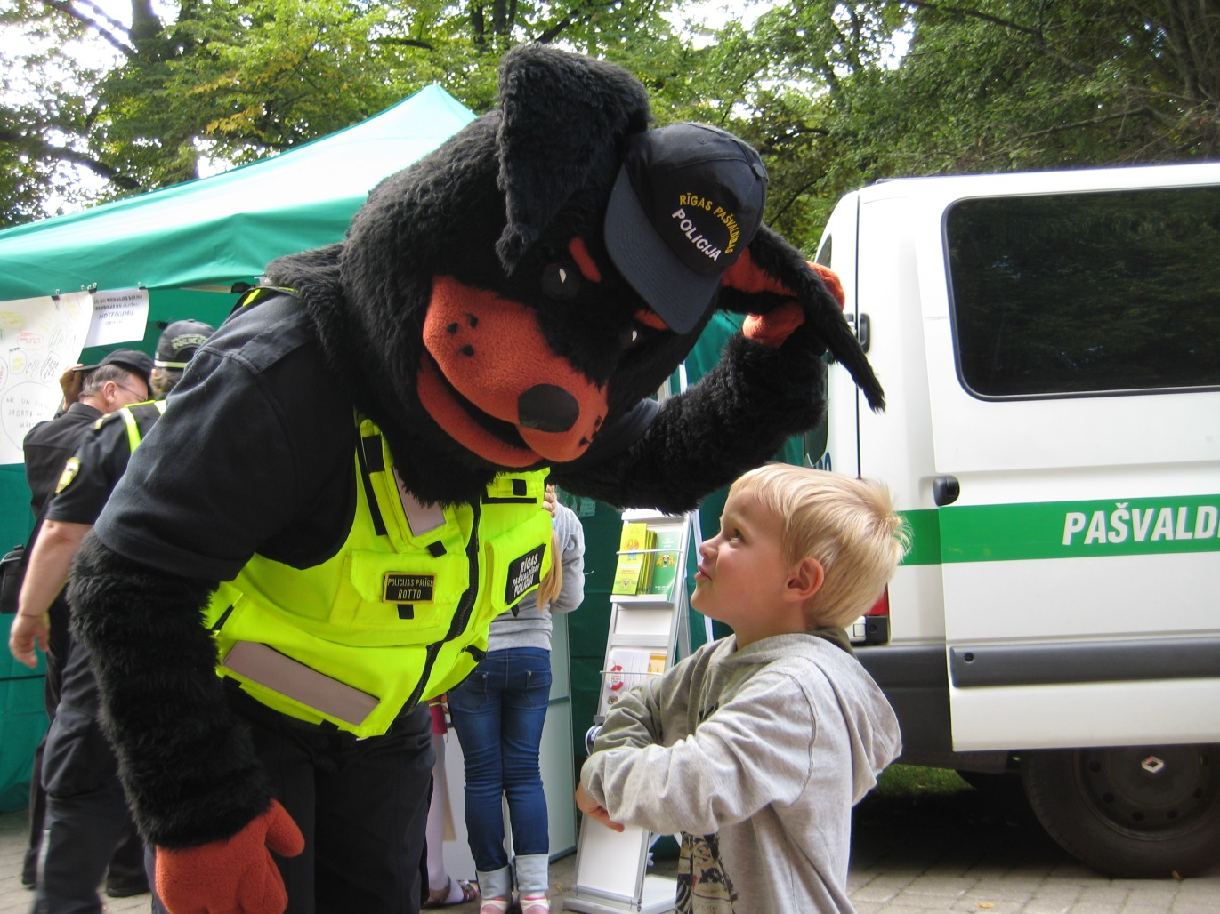
Bērnu likumpārkāpumu profilakse
Nodrošināta sabiedriskā kārtība pie 133 Rīgas pašvaldības skolām
Mācību iestādēs organizēti 1 510 (+4.3%) izglītojoši pasākumi
Par n/g izdarītajiem pārkāpumiem saņemti 220 iesniegumi
BLPN uzskaitē atrodas 224 (+7.2%) bērni
Jauniešu izklaides vietās organizēti 59 reidi

Slide 11
Darbs ar nepilngadīgajiem
Policijas uzskaitē 2013.g. beigās atradās 224 (+7.2%) n/g, no tiem: 136 (+20.4%) par vairāku administratīvo pārkāpumu izdarīšanu
23 (+9.5%) par skolas neapmeklēšanu
19 (+5.6%) par klaiņošanu vai ubagošanu
Veiktas 3 960 profilaktiskās pārrunas ar nepilngadīgajiem vai viņu vecākiem.
Fiksēti 1 922 (+0.7%) n/g administratīvie pārkāpumi
(t.sk. izteikti brīdinājumi).

Slide 12
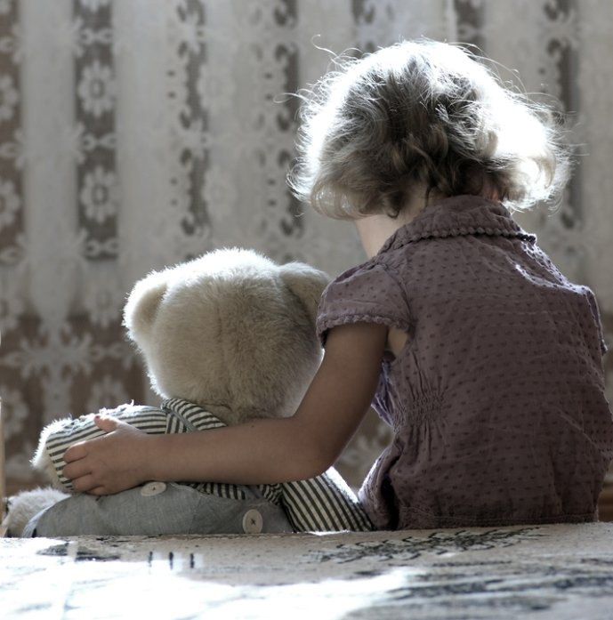
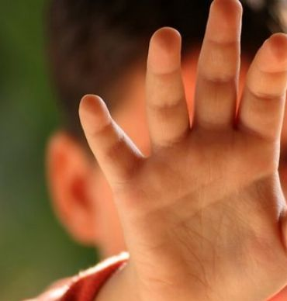
Bērnu tiesību aizsardzība
No ģimenēm izņemti un aprūpes iestādēs ievietoti 92 (+3.4%) bērni
Par pārkāpumiem, kas vērsti pret nepilngadīgām personām sastādīti 216 (-28.5%) APP, t.sk.:
135 (-85) par bērna aprūpes pienākumu nepildīšanu
25 (+8) par fizisku vai emocionālu vardarbību pret bērnu
17 (+5) par alkohola un tabakas tirdzniecību n/g
13 (-2) par n/g iesaistīšanu alkohola lietošanā
12 (-5) par bērna atstāšanu bez uzraudzības

Slide 13
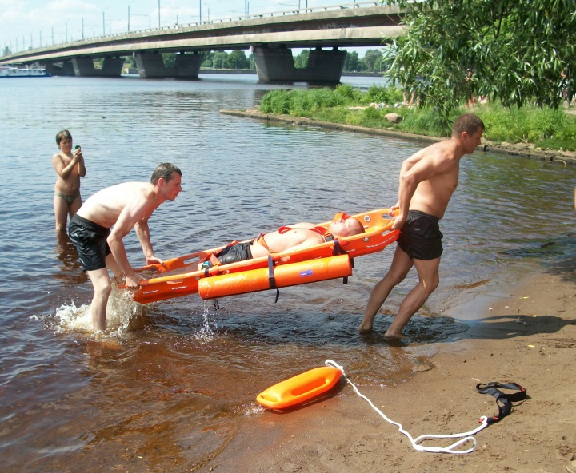
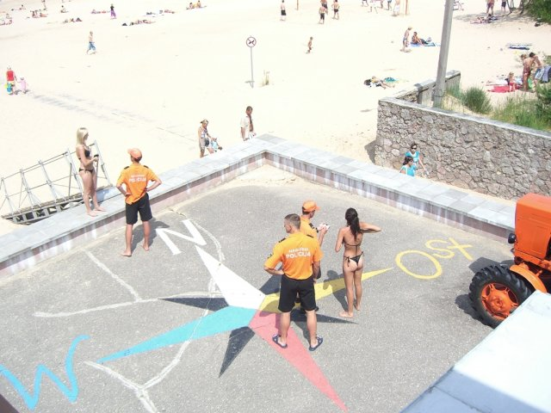
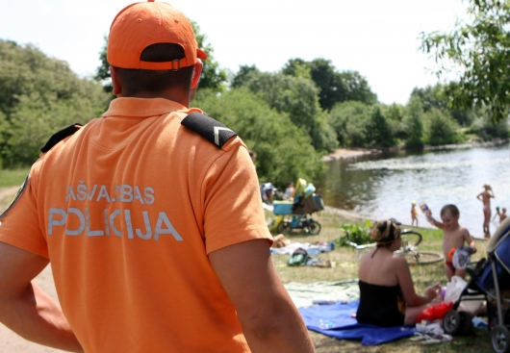
Glābšanas darbi
Izglābti 7 peldētāji
Pludmalēs 36 atpūtniekiem sniegta medicīniskā palīdzība
Pludmalēs atrasti 28 nomaldījušies bērni
Nodrošinot sabiedrisko kārtību, DŪCAP darbinieki fiksēja
462 (-2) administratīvos pārkāpumus, no tiem
156 (-71) par RDSN prasību neievērošanu
Papildus tiešo pienākumu veikšanai glābšanas dienesta darbinieki veica 83 (+15%) izglītojošus pasākumus mācību iestādēs
RPP pārraudzībā esošajās pilsētas peldvietās kopš 2003.gada nav noslīcis neviens cilvēks!!!

Slide 14
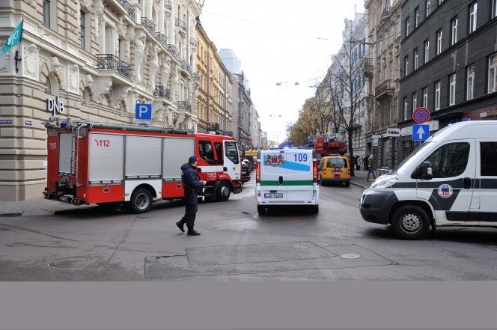
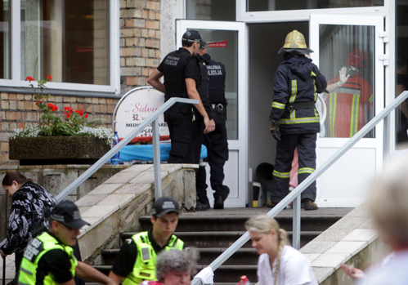
Civilā aizsardzība
87 ārkārtas gadījumos cietušajām personām sniegta palīdzība, 53 cietušās personas izmitinātas
RPP civilās aizsardzības speciālisti veica 158 pārbaudes un sniedza 6 konsultācijas par civilās aizsardzības pasākumiem tehnogēno katastrofu draudu novēršanā uzņēmumiem, kuru darbība saistīta ar ķīmiski bīstamo vielu izmantošanu

Slide 15
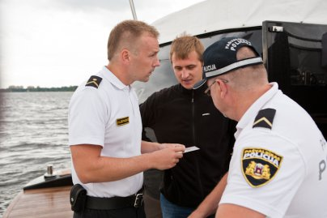
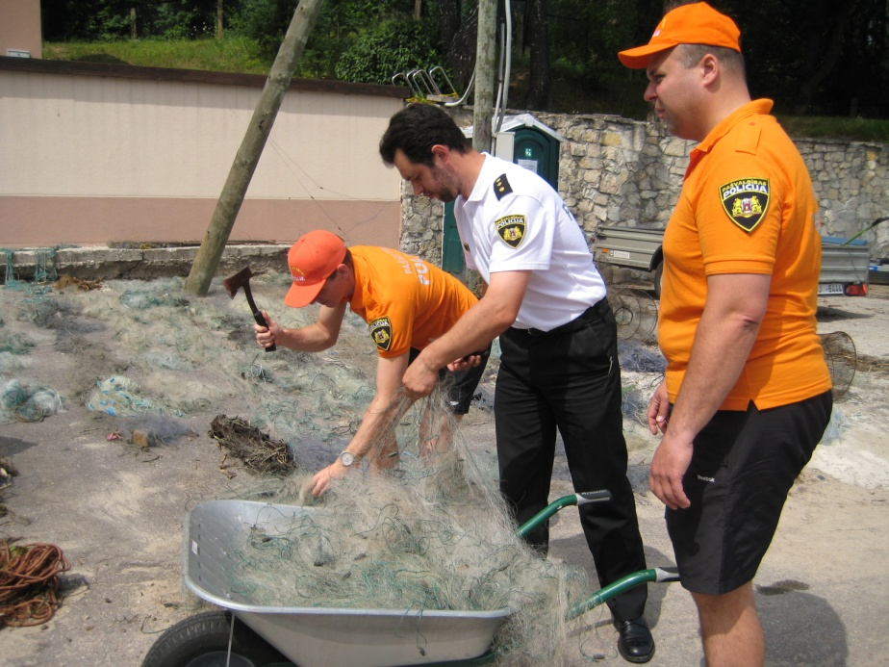
Ūdens satiksmes un zvejniecības kontrole
Par ūdens satiksmes noteikumu neievērošanu reģistrēti 90 (+38) administratīvie pārkāpumi
Veikti 19 (+5.5%) reidi un vairāki apsekojumi, kuru laikā izņemti 487 (+2%) nelikumīgi zvejas rīki, kopumā 16.4 km garumā
Par zvejas un makšķerēšanas noteikumu pārkāpumiem reģistrēti 143 (-56) administratīvie pārkāpumi
Aizturēti 30 (+7.1%) maluzvejnieki

Slide 16
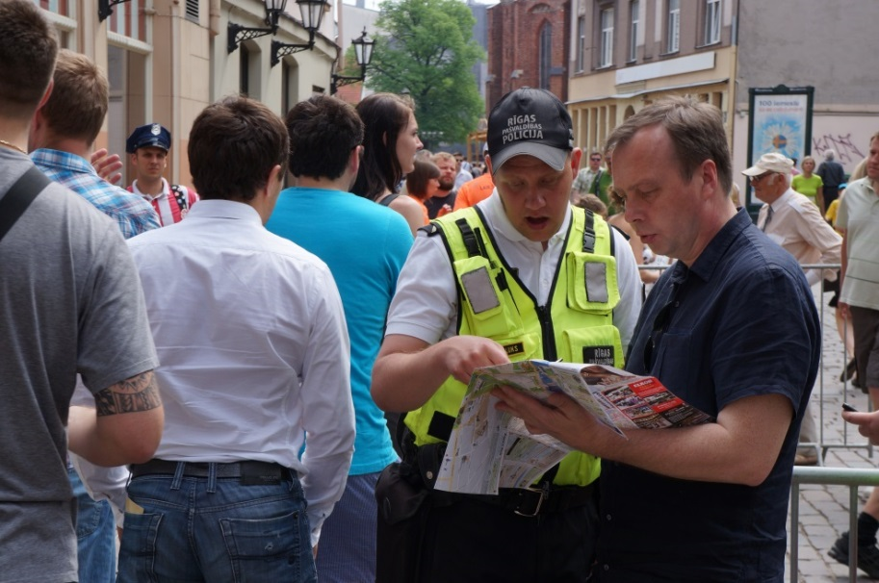
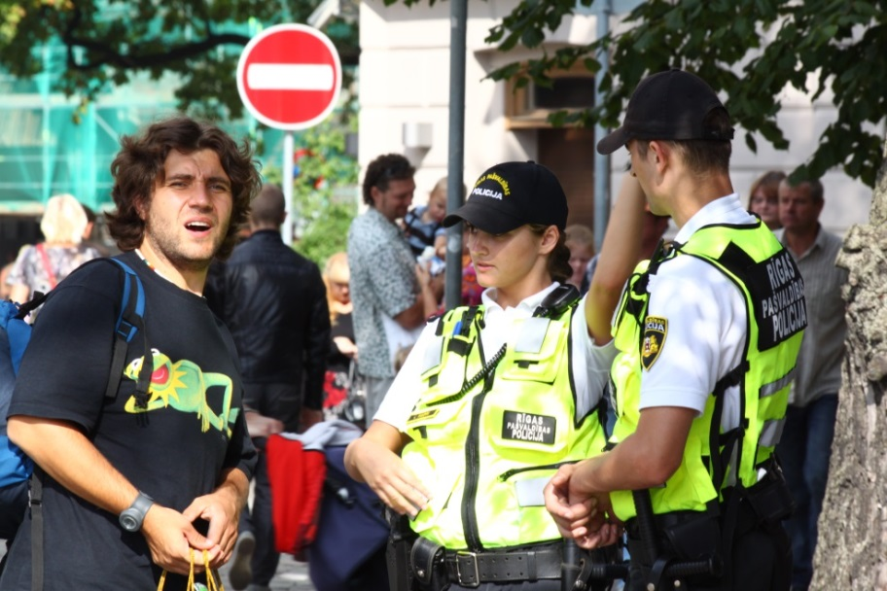
Darbs ar ārvalstu tūristiem
Diennakts režīmā nodrošināta Tūristu informatīvā tālruņa 67181818 apkalpošana un tūlītēja policijas reaģēšana uz saņemto informāciju.
Policijas darbinieku redzeslokā nonākuši pilsoņi no 72 (+2.9%) dažādām valstīm.
Saņemti 236 zvani
Sniegta palīdzība 382 ārvalstu tūristiem
Pie administratīvās atbildības saukti 438 ārvalstu tūristi
Par CSN pārkāpumiem sastādīti 5 274 APP paziņojumi ārvalstīs reģistrētām a/m
Ārvalstu tūristi saukti pie atbildības:
par dabisko vajadzību nokārtošanu neatļautā vietā 218
par atrašanos publiskā vietā ar atvērtu vai vaļēju alkohola iepakojumu 102
par alkohola lietošanu un atrašanos alkohola reibumā sabiedriskā vietā 47
par sīko huligānismu 6

Slide 17
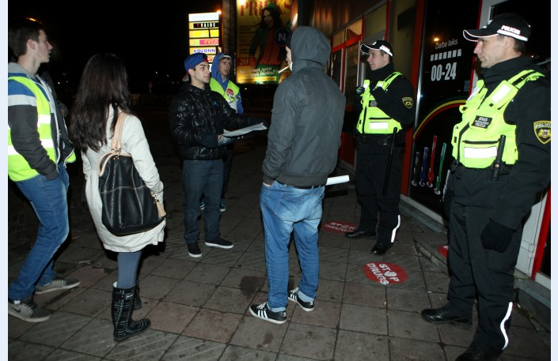
«Legālo» narkotiku aprites ierobežošana
RPP darbinieki 2013.gada rudenī uzsāka pastiprinātu «legālo» narkotiku tirdzniecības objektu kontroli.
Fiksēti 56 «legālo» narkotiku tirdzniecības objekti
Veiktas 1 324 pārbaudes objektos
Izņemti 8 529 zāļu maisījumu iepakojumi
Konstatēti 754 pārkāpumi
Uzsāktas 289 administratīvo pārkāpumu lietas
Sastādīti 388 administratīvā pārkāpuma protokoli
Nosūtītas 154 administratīvo pārkāpumu lietas izskatīšanai citai institūcijai

Slide 18
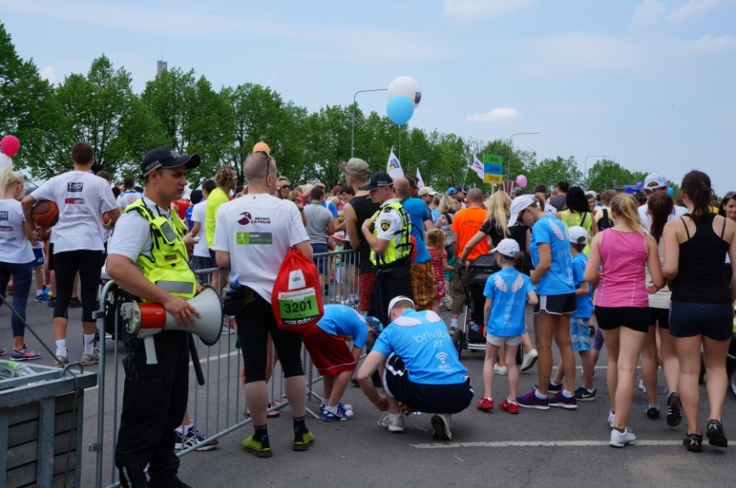
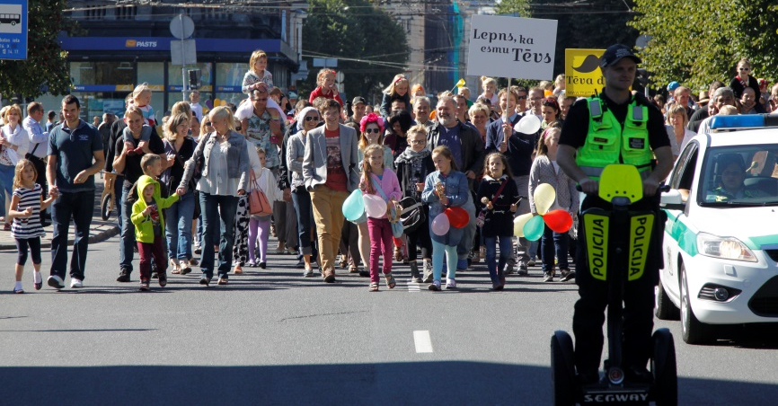
Masu pasākumi
Sabiedriskā kārtība nodrošināta 230 (+16.2%) pasākumos, t.sk., sniedzot atbalstu valsts tiesībsargājošām institūcijām. Papildus savu tiešo pienākumu izpildei, RPP spēki kārtības nodrošināšanā iesaistīti:
91 piketā
53 sapulcēs, mītiņos
34 ielu gājienos
Pēc Valsts, Drošības un Militārās policijas pieprasījumiem, nozīmīgu pasākumu, t.sk. ārvalstu delegāciju vizīšu nodrošināšanai, izstrādāti 82 (+46%) pasākumu plāni, kuru laikā RPP darbinieki nostrādāja 42 455 stundas.

Slide 19
Personālsastāvs
2013.g. laikā RPP štata vietu skaits palielinājās par 33, gada beigās veidojot kopējo štata vienību skaitu 978 (+3.5%)
Štata vietu aizpildījums 96.4% (64.7% vīrieši; 35.3% sievietes)
Pieņemti darbā un apmācīti 140 (+37%) darbinieki

Slide 20
Personāla apmācība
Policijas darbinieku kvalifikācijas līmenis paaugstināts 42 dažādās apmācību programmās:
Policijas taktika 247 darbinieki
Saskarsmes prasmes konfliktsituāciju risināšanā 144 darbinieki
Transportlīdzekļu vadīšana sarežģītos braukšanas apstākļos 75 darbinieki
POS terminālu lietošana 58 darbinieki
Atkarību izraisošu vielu lietotāju atpazīšana 40 darbinieki
Lombardu darba specifika 30 darbinieki
Pedagoģisko metožu lietošana pieaugušo apmācībā 30 darbinieki
Bērnu tiesību aizsardzība 29 darbinieki
Atkarība un agresīva uzvedība jauniešu vidū 20 darbinieki
Preventīvie pasākumi cilvēku tirdzniecības mazināšanai 20 darbinieki
Pilnveidotas darbinieku svešvalodu zināšanas angļu un vācu valodā

Slide 21
Personālsastāva izglītības līmenis
43% (+0.0%) RPP darbinieku ir augstākā izglītība, no tiem maģistra grāds 14.9 % (+1.2%), pārējiem darbiniekiem vidējā izglītība 57%

Slide 22
Personālsastāva dienesta pārbaudes
Dienesta izmeklēšanas nodaļā veiktas 68 (-36%) dienesta pārbaudes par policijas darbinieku rīcību, no tām:
19 (-44) nepamatotas, darbinieku rīcība bija atbilstoša
23 (+8) gadījumos izteikts aizrādījums
17 (-2) gadījumos piemērots disciplinārsods
Disciplinārsodīts 41 (-2) darbinieks, no tiem:
31 (-1) darbiniekam izteikta piezīme
10 (-1) darbiniekiem izteikts rājiens
Aizrādījumi izteikti 36 darbiniekiem, ar 1 darbinieku izbeigtas darba tiesiskās attiecības un 4 darbinieki nosūtīti uz ētikas komisiju.

Slide 23
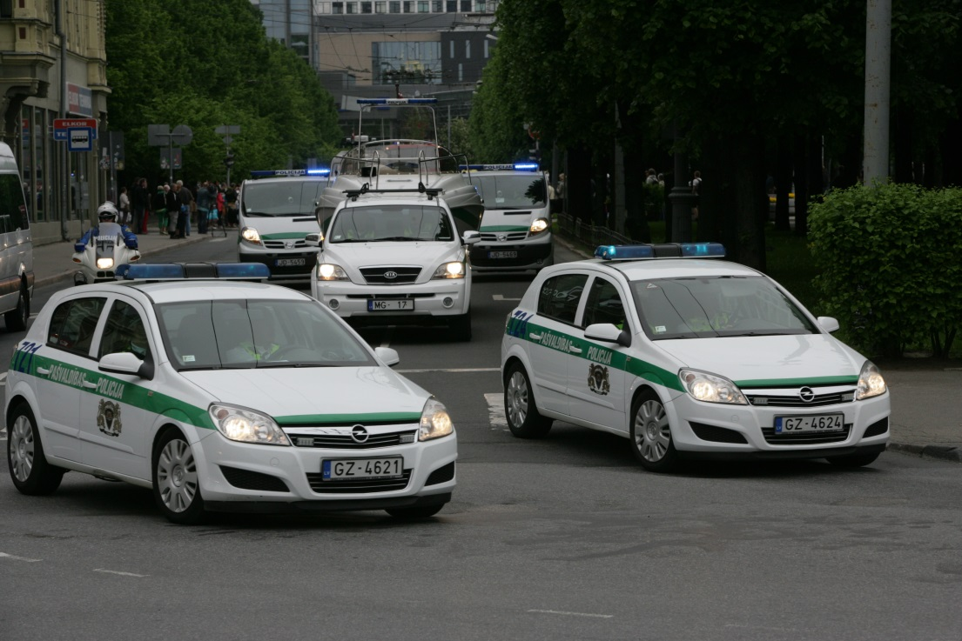
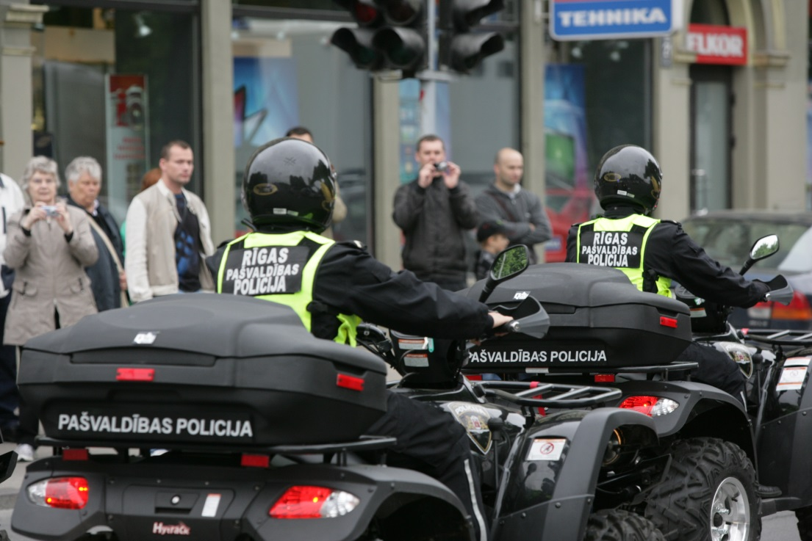
Tehniskais nodrošinājums
2013.gadā RPP autoparks papildināts ar 24 jaunām transporta vienībām, iegādāti:
16 velosipēdi
3 kvadricikli
3 motorlaivas ar dzinēju
1 apvidus automašīna
1 laivas piekabe
2013. gadā uzstādītas 17 videonovērošanas kameras pilsētai stratēģiski svarīgās pilsētas vietās – Mežaparkā, Esplanādē un uz/pie Vanšu tilta.

Slide 24
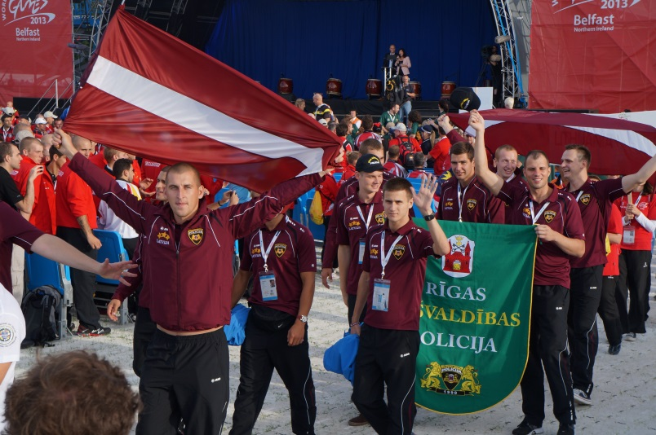
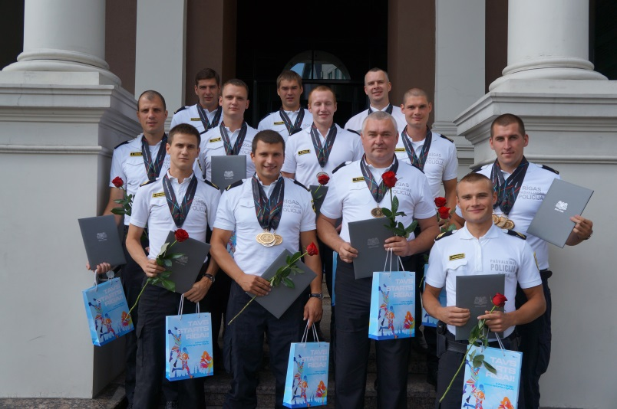
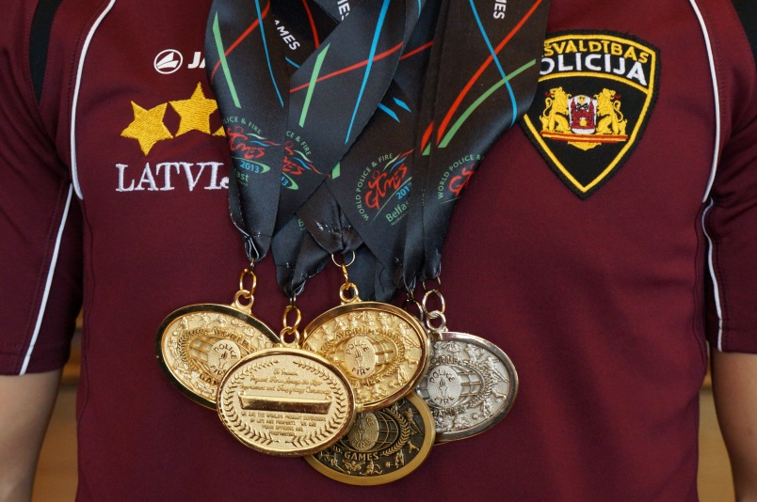
Sporta aktivitātes
Pasaules policistu un Ugunsdzēsēju sporta spēlēs Belfāstā, Ziemeļīrijā:
Sergejs Nemņaševs - smaiļošana - 4 zelti, 1 sudrabs, 1 bronza
Andis Priede - smaiļošana - 3 zelti, 1 sudrabs
Dairis Adamaitis - stenda airēšana - 1 zelts
Kristaps Cīrulis - stenda airēšana - 1 sudrabs
Voldemārs Ļaudāms - stenda airēšana - 1 sudrabs
Edgars Simanovičs - 11000 m kalnu skrējiens - 1 bronza
Guntis Buķis - 3*3 basketbols - 1 bronza
Guntis Vanags - 3*3 basketbols - 1 bronza
Toms Celmiņš - 3*3 basketbols - 1 bronza
Mārtiņš Dzērve - 3*3 basketbols - 1 bronza
Kaspars Meržvinskis - 3*3 basketbols - 1 bronza
Toms Jankovskis - triatlons - 5.vieta

Slide 25
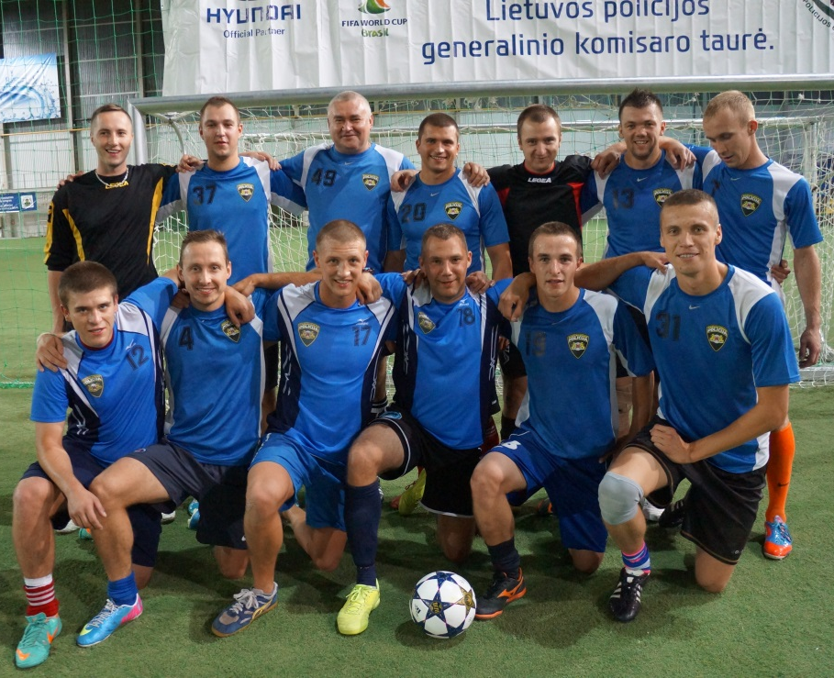
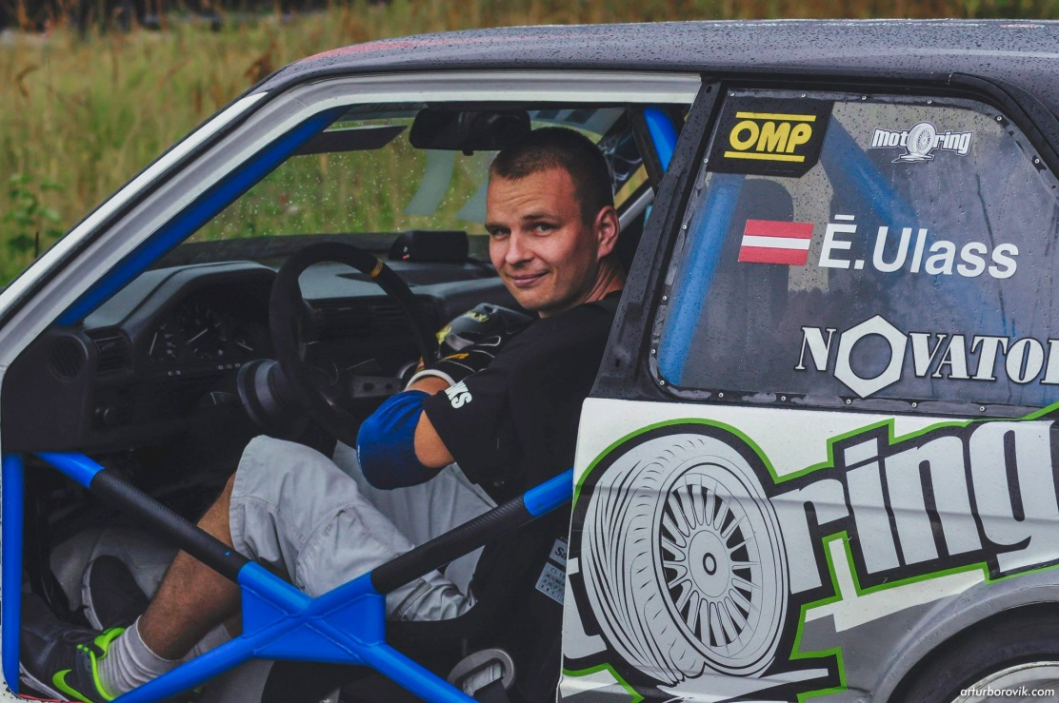
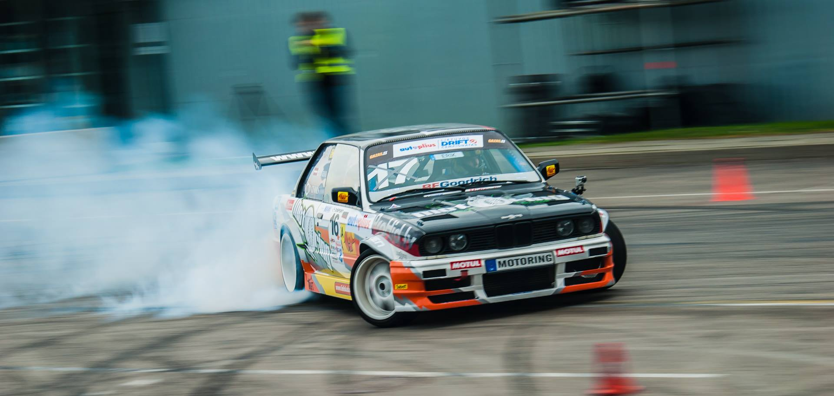
Sporta aktivitātes
RPP darbinieki piedalās dažādos sporta pasākumos, gūstot lieliskus panākumus, pirmo reizi RPP vēsturē:
Iekšlietu ministrijas sacensības Kandavā
komandu kopvērtējumā piecos sporta veidos 1. vieta
IeM spartakiādes visu sporta veidu kopvērtējumā 3. vieta
Latvijas Futbola federācijas «FUTBOLA MARATONS’2013» 1. vieta
Latvijas Pašvaldības policiju komandu
sacensībās septiņos sporta veidos 1. vieta
RPP darbinieku individuālie sporta panākumi:
Ēriks Ulass Latvijas Drifta čempionāta ProAm klasē ieguva 1. vietu
Lietuvas atklātajā Drifta čempionātā ieguva 3. vietu

Slide 26
RPP aktivitātes interneta vidē
Šobrīd vidēji mēnesī RPP interneta mājas lapu skata aptuveni 7 000 unikālo lietotāju.
Kopumā 2013. gadā RPP mājas lapa skatīta vairāk kā 268 000 reižu.

Slide 27
RPP popularitāte interneta vidē
Abonentu vidū ir arī nozīmīgi Latvijas masu mediji
Skatītākais valsts/pašvaldību iestāžu Youtube kanāls

Slide 28
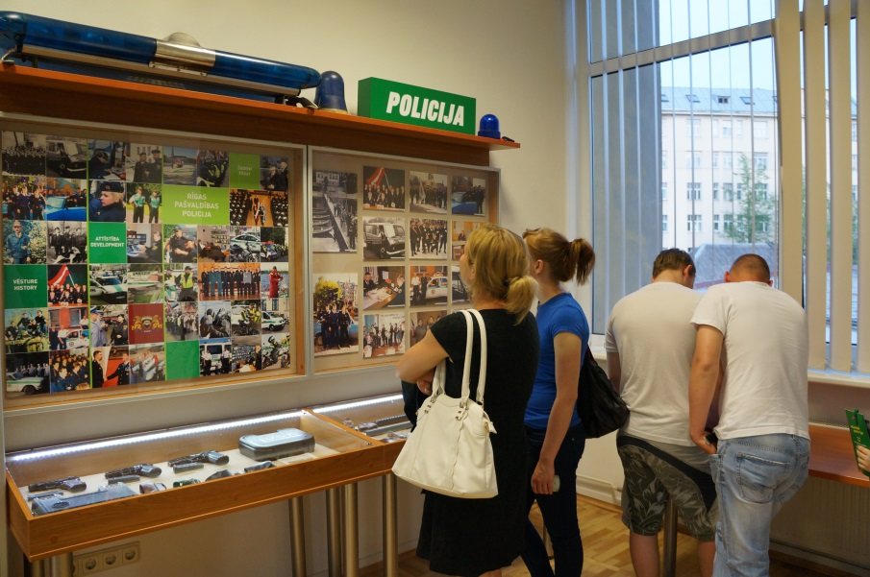
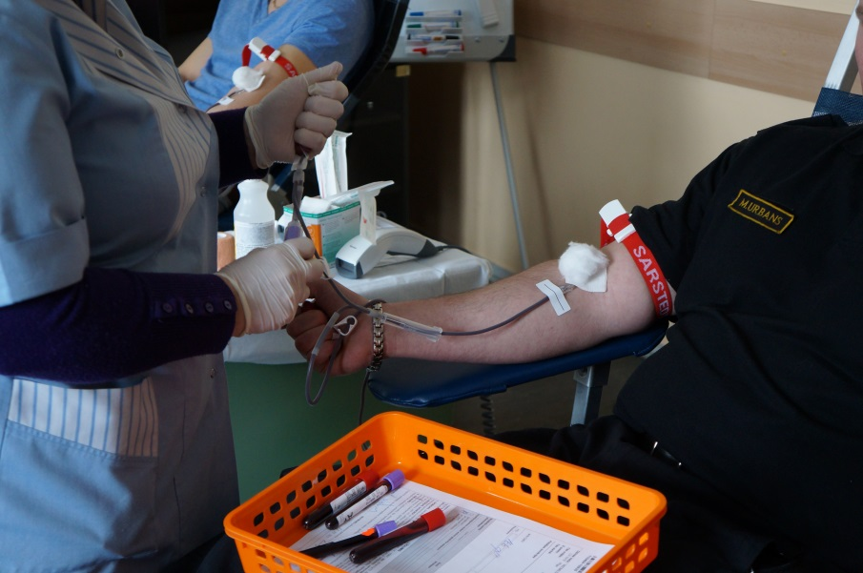
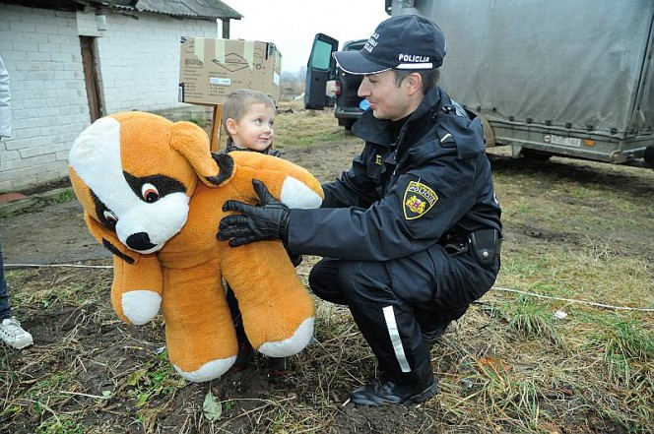
Realizētie projekti
Izgatavoti bukleti par drošības jautājumu tēmām un informatīvie izdales materiāli.
Akcijas Muzeju nakts laikā RPP muzeju apmeklēja vairāki tūkstoši interesentu.
Sociālās kampaņas „Neesi vienaldzīgs!” ietvaros izstrādāti un popularizēti trīs videoklipi.
Jau 17.reizi RPP devās labdarības braucienā pie daudzbērnu ģimenēm Latgales pusē.
Foto: T.Subhankulovs

Slide 29
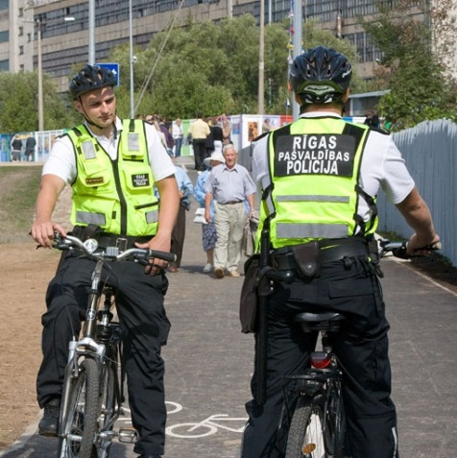
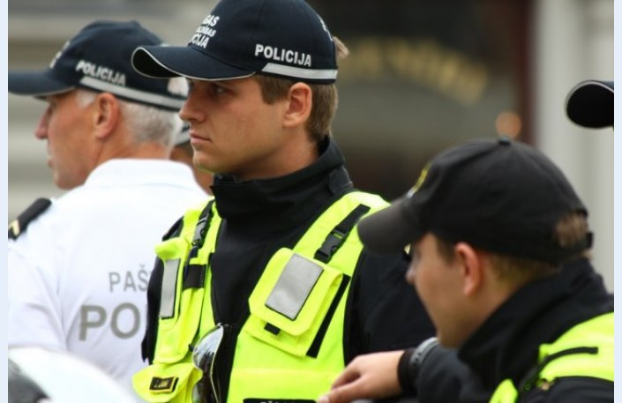
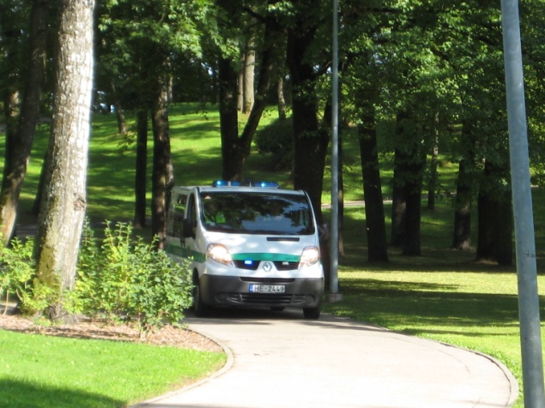
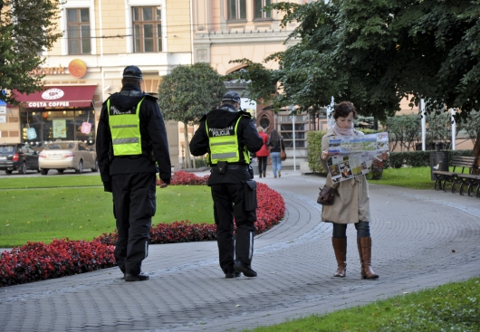
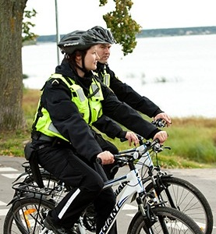
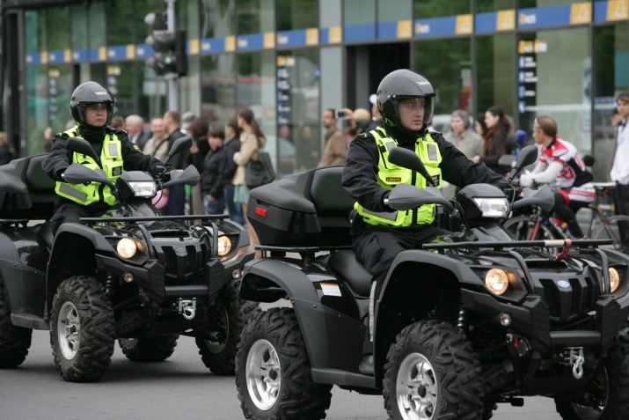
RPP 2013.gadā - vidēji diennaktī
apkalpoja policijas izsaukumus (t.sk. 02 un 110) 167 (+20%)
redzeslokā nonāca personas (aizturētie + nogādātie) 47 (+24%)
nogādāja personas Valsts policijā 8 (+14%)
patrulēja pie Rīgas izglītības iestādēm 133 (+0.8%)
pilsētas ielās patrulēja policijas darbinieki 178 (+11%)
apsekoja objektus (izklaides, tirdzniecības, u.c. vietas) 10 (+11%)
veica izglītojošus pasākumus mācību iestādēs 8 (+33%)
reģistrēja iesniegumus, pieprasījumus, pieteikumus, u.c. 102 (+2%)
fiksēja administratīva rakstura pārkāpumus 52 (-10%)

Slide 30
2014.gada prioritārie darba virzieni
Droša pilsēta iedzīvotājiem un viesiem:
palielināt policijas patruļu skaitu sabiedriskās kārtības nodrošināšanai pilsētas apkaimēs Pārdaugavā
izveidot glābšanas posteni Ķīpsalas pludmalē
«legālo» narkotiku aprites ierobežošana
pastiprināta sabiedriskās kārtības un pilsētas viesu drošības nodrošināšana Rīgas, kā Eiropas kultūras galvaspilsētas organizēto masu pasākumu norises laikā
Materiāli tehniskās bāzes uzlabošana:
pilsētas videonovērošanas sistēmas modernizācija un videokameru skaita palielināšana stratēģiski svarīgās pilsētas vietās
pāriešana no analogās rāciju sistēmas uz digitālo rāciju sistēmu «Tetra»
RPP mobilās aplikācijas izstrāde
RPP autoparka atjaunošana iegādājoties jaunas operatīvo transportlīdzekļu vienības

Slide 31
Paldies!

